Slide 1

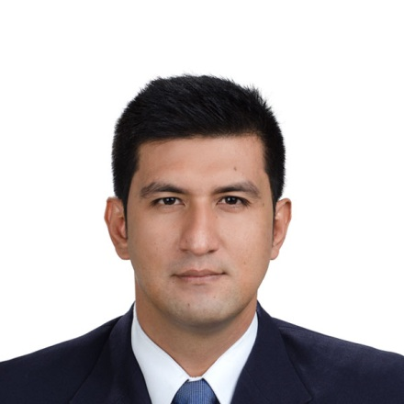
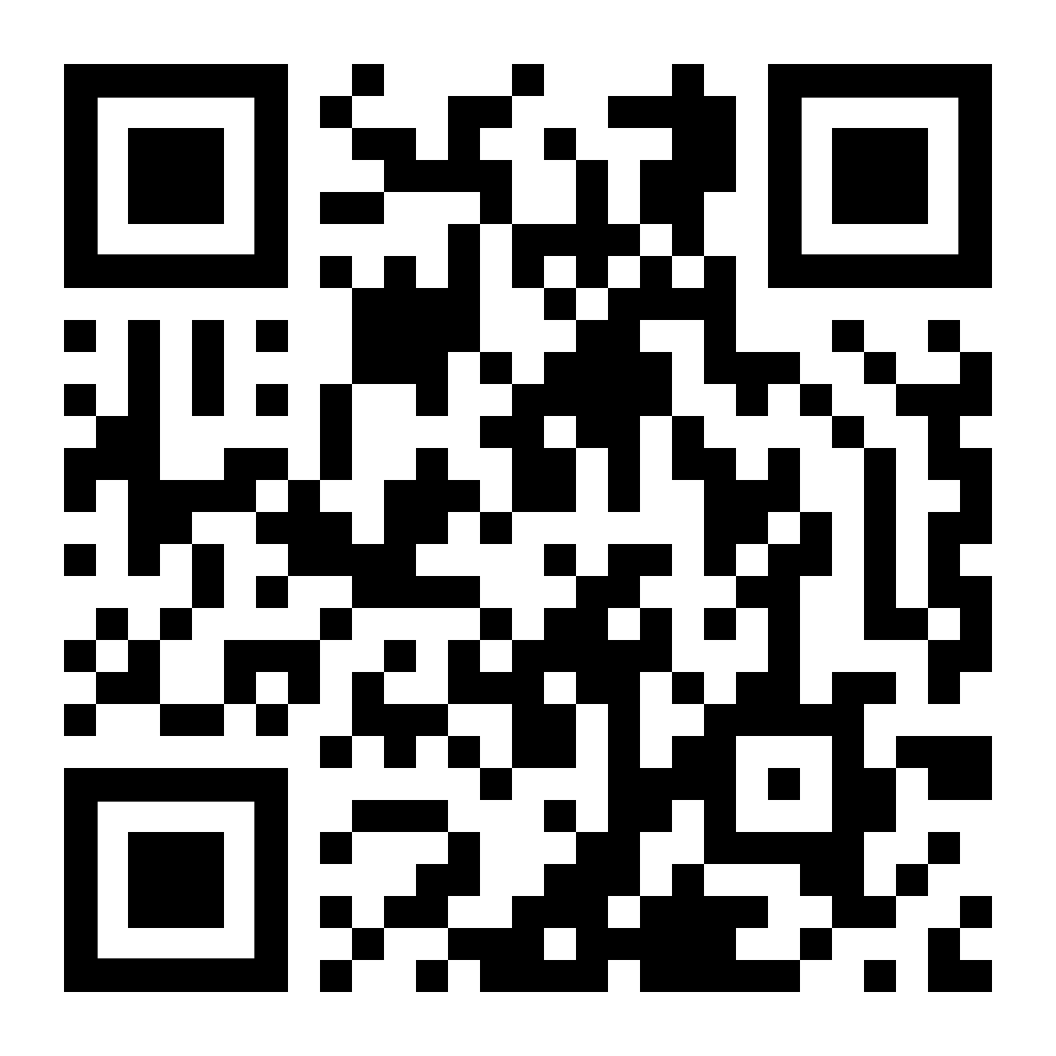

Candidato (a) a representante de los funcionarios y empleados de la Rama Judicial ante la Comisión Interinstitucional
Periodo 2025 - 2027
Juntos Podemos Lograr la Transformación de la Justicia
Número del tarjetón
004
RUBEN DAVID SUAREZ CAÑIZARES
Secretario Municipal

Slide 2


Candidato (a) a representante de los funcionarios y empleados de la Rama Judicial ante la Comisión Interinstitucional
Periodo 2025 - 2027
Presentación
Excelente Día para todos los judiciales del País, un saludo especial para las entidades adscritas a la Comisión Interinstitucional, Rama Judicial del Poder Público, Fiscalía General de la Nación, Cuerpo Técnico de Investigación Judicial e Instituto Colombiano de Medicina Legal, les habla Rubén David Suarez Cañizares soy Secretario Municipal; nuevamente mi nombre a disposición por tercera vez consecutiva, como candidato con el Numero 4 en el Tarjetón Electoral, soy Abogado Titulado con mas de diez años de experiencia profesional, y Especialista en Derecho Laboral, para el cargo de Representante a los Empleados de la Comisión Interinstitucional de la Rama Judicial del Poder Publico.
Desde las campañas 2021 y 2023, y a lo largo de mi vinculación a la rama judicial, he visto avances en la administración de Justicia, pero también acrecentarse las necesidades dentro de la misma, y la impotencia de los servidores judiciales de no sentirse escuchados y valorados en la administración pública. Mi cargo es Secretario Municipal lo que me ha permitido entender los anhelos tanto de empleados como funcionarios judiciales.
Por qué lo hago?, Respondo: A lo largo del trasegar judicial he conocido las reales necesidades de los judiciales en el país, las he incluso padecido propiamente, deficiencias en infraestructura, fallas tecnológicas (multiplicidad de plataformas), ambigüedad en la provisión de funciones, discrecionalidad en nombramientos, ausencia de reconocimiento por las labores encomendadas, entre otras, algunos dicen no se puede hacer nada, yo digo no me digas lo que no puedes hacer, DIME LO QUE SI PUEDES HACER. Lo que se requiere es una real voluntad de ejecutar políticas publicas para el cumplimiento de los propósitos de la Administración de Justicia y el respectivo cumplimiento de la ley.
Dicho esto, la Comisión Interinstitucional SI TIENE un amplio margen de acción sobre las políticas públicas en la Rama Judicial del Poder Público, luego el representante de los empleados y funcionarios quien hace parte de Dicha Comisión, no puede ser un convidado de piedra o hacer las veces de simple “notario” de las decisiones de los Presidentes de las Corporaciones públicas (Corte Suprema, Consejo de Estado, Consejo Superior de la Judicatura, CNDJ) debe tener un discurso propositivo, participativo e inclusive crítico, y trasladar las reales necesidades de los judiciales del país, en diversos campos como condiciones laborales (trato digno-seguridad social, estabilidad laboral), infraestructura, transformación digital, creación de cargos en Distritos Judiciales.

Slide 3

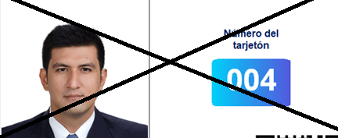


Periodo 2025 – 2027
Propuestas
PROPUESTA 1: EXIGIR LA EMISION DE LOS MANUALES DE FUNCIONES DE LOS CARGOS DE EMPLEADOS JUDICIALES Y FUNCIONARIOS POR EL CONSEJO SUPERIOR DE LA JUDICATURA (ARTICULO 85 LEY 270 DE 1996)
PROPUESTA 2: PROPONER POLITICA PUBLICA DE REUBICACION LABORAL EMPLEADOS EN PROVISIONALIDAD (ENFERMEDAD LABORAL, ENFERMEDAD PROFESIONAL, RETEN SOCIAL, MADRES CABEZAS DE HOGAR)
PROPUESTA NRO. 3: SOLICITAR CONCEPTO DE CREACION DE NUEVAS SEDES JUDICIALES QUE ATIENDAN LA REAL DEMANDA DE JUSTICIA EN LOS TERRITORIOS EN BUSCA DE ESTANDARES INTERNACIONALES (65 JUECES X CADA 100.000 MIL HABITANTES)
PROPUESTA NRO. 4: EXIGIR POLITICA PUBLICA DE CUMPLIMIENTO DE LA NORMATIVA LEGAL EN MATERIA DE NOMBRAMIENTOS (POLITICA DE ASCENSOS Y PROFESIONALIZACION DEL SERVICIO) - CONVOCATORIAS Y CONCURSOS TRANSPARENTES DE CARRERA JUDICIAL EN EL CONSEJO SUPERIOR DE LA JUDICATURA, FISCALIA GENERAL DE LA NACION, CTI, MEDICINA LEGAL
PROPUESTA NRO. 5: VIGILANCIA Y TRANSPARENCIA EN LA EJECUCION DE RECURSOS (PLAN ANTICORRUPCION Y ATENCION AL CIUDADANO PARA LA ADMINISTRACION DE JUSTICIA) - LEY 1753 DE 2015, LEY 1474 DE 2011, DECRETO 2641 DE 2012.
PROPUESTA NRO. 6: LUCHAR POR LA NECESIDAD DE RECONOCER LAS BONIFICACIONES SALARIALES COMO FACTOR SALARIAL, NIVELACION SALARIAL DE EMPLEADOS JUDICIALES CON FUNCIONARIOS JUDICIALES (PARAGRAFO ART. 14 LEY 4 DE 1992)

